Slide 1

স্বাগতম

Slide 2
পরিচিতি
মোঃ শাখাওয়াৎ হোসেন
সহকারী শিক্ষক
বড় গাংনী সরকারী প্রাথমিক বিদ্যালয়
আলমডাঙ্গা,চুয়াডাঙ্গা।
shakhawat04186@gmail.com
শ্রেণীঃ ৩য়
বিষয়ঃ প্রাথমিক গণিত
অধ্যায়ঃ ৬ (ভাগ)
সেশনঃ ৫১
(ভাগের ধারনা)
পৃষ্ঠাঃ ৫৯-৬০

Slide 3
শিখন ফলঃ
২.৫.১ ভাগের ধারনা লাভ করে বলতে পারবে।

Slide 4
তোমরা কেমন আছ?
আল্লাহর অশেষ রহমতে ভালো আছি এবং আশা করছি তোমরাও অনেক ভালো আছ।

Slide 5
সবাই দেখ A4 সাইজের এক তা কাগজকে আমি সমান দুই ভাগে ভাঁজ করে রাখছি এবং দুইজন শিক্ষার্থী এসে নাও। এবার বল এটা কোন প্রক্রিয়া। এবার বল তাদের ভাই বোনদের মধ্যে বা বন্ধুদের মধ্যে কখনো চকলেট ,লিচু , বরই ভাগাভাগি করে খাওয়ার অভিজ্ঞতা আছে কি না?কয়েক জন বল।

Slide 6
এসো দেখি………

Slide 7
এবার সবাই সামনে রাখা ১২টি কাঠি দেখ এবং ৩ জন শিক্ষার্থীর মধ্যে কীভাবে সমানভাবে ভাগ করা যায় তা তিন জন সামনে এসে করে দেখাও।প্রথমে ৩ জন শিক্ষার্থী পাশাপাশি দাঁড়াও।এরপর প্রথমে সবাইকে ১টা করে ,পরে ২টা করে এভাবে ১টা করে বাড়াতে হবে,এভাবে সবাই সমান ভাবে কাটিগুলো ভাগ করে নাও।
৯টি কাঠি

Slide 8
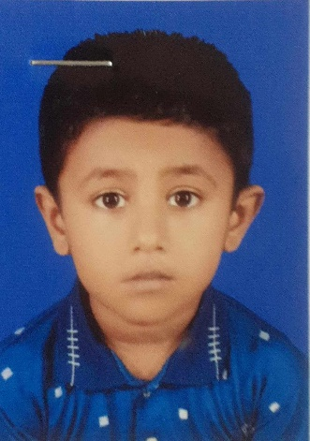
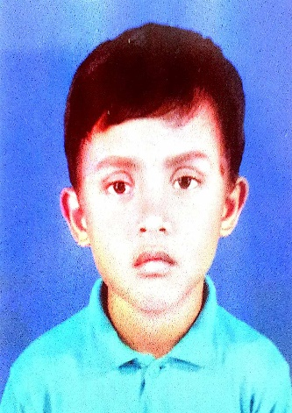
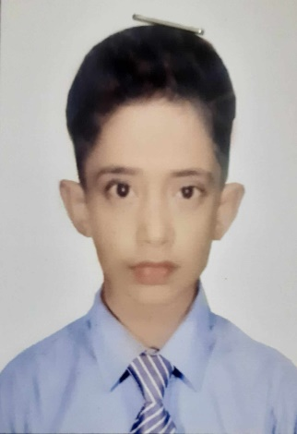
৩টি কাঠি
৩টি কাঠি
৩টি কাঠি
প্রশ্নোত্তরের মাধ্যমে তোমদের ধারনা স্পষ্ট করে এতক্ষণ যে কাজ সম্পন্নক হলো তা গাণিতিক বাক্যে বোর্ডে প্রকাশ করছি।সবাই দেখ।১২÷৩ =৪।তোমাদের কারো বুঝতে
অসুবিধা হলে সহায়তা নাও।

Slide 9
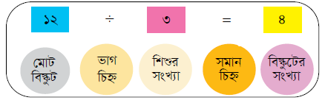
তোমরা কয়েকটি দলে ভাগ হয়ে প্রতি দলে ১২টি করে কাগজের টুকরা নাও এবং দলের মধ্যে সমান ভাগে ভাগ কর। এরপর ২/ ১ দল শ্রেণির সামনে উপস্থাপন কর।প্রয়োজনে শিক্ষক সহায়তা নিতে পারবে।
এবার আমি বোর্ডে গানিতিক বাক্যটি লিখেছি সবাই দেখ। ১২ ÷৩ =৪। ÷ চিহ্ন টিকে ভাগ চিহ্ন বলে । তোমরা পাঠ্যপুস্তকের ৫৯ পৃষ্ঠার নিচের বাবলের অংশটুকু ভালোভাবে বুঝে নাও। যোগ, বিয়োগ,গুণের প্রতীক আমরা আগে শিখেছি ,÷ এটি হলো ভাগের প্রতিক।

Slide 10
সবাই নিজ নিজ খাতায় ১২÷৩=৪ গাণিতিক বাক্যটি লিখে নাও। এখন আমি ঘুরেঘুরে দেখবো যে তোমরা সবাই লিখতে পেরেছে কিনা। প্রয়োজনে আমি সহায়তা করবো।

Slide 11
আজকের পাঠে আমরা কি শিখেছি?
আজ আমরা ভাগের ধারনা পেয়েছি পরবির্তী পাঠে মজার মজার ভাগ করবো।

Slide 12
সবাইকে ধন্যবাদ জানাচ্ছি ।

